Slide 1


第 3 章
计算机网络（第 9 版）
数 据 链 路 层
谢希仁 谢钧 邢长友 编著

Slide 2
数据链路层信道类型
(a) 点对点信道
使用一对一的点对点通信方式。
(b) 广播信道
使用一对多的广播通信方式。
必须使用专用的共享信道协议来协调这些主机的数据发送。

Slide 3
数据链路层信道类型
(a) 点对点信道
使用一对一的点对点通信方式。
(b) 广播信道
使用一对多的广播通信方式。
必须使用专用的共享信道协议来协调这些主机的数据发送。

Slide 4

数据链路层的地位
路由器 R₁
路由器 R₃
主机 H₁
路由器 R₂
主机 H₂
电话网
局域网
广域网
局域网
网络中的主机、路由器等都必须实现数据链路层
H₁
H₂
应用层
应用层
运输层
R₁
R₂
R₃
运输层
网络层
网络层
网络层
网络层
网络层
链路层
链路层
链路层
链路层
链路层
物理层
物理层
物理层
物理层
物理层

Slide 5
数据链路层的地位
局域网
主机 H₁
交换机 S₁
交换机 S₂
主机 H₂
局域网中的主机、交换机等都必须实现数据链路层
H₁
H₂
应用层
应用层
运输层
运输层
网络层
S₁
S₂
网络层
链路层
链路层
链路层
链路层
物理层
物理层
物理层
物理层

Slide 6
数据链路层的地位
主机 H₁ 向 H₂ 发送数据
路由器 R₁
路由器 R₃
主机 H₁
路由器 R₂
主机 H₂
电话网
局域网
广域网
局域网
H₁ 到H₂ 所经过的网络可以是多种不同类型的
H₁
H₂
从层次上来看数据的流动
应用层
应用层
运输层
R₁
R₂
R₃
运输层
网络层
网络层
网络层
网络层
网络层
链路层
链路层
链路层
链路层
链路层
物理层
物理层
物理层
物理层
物理层
数据链路层的地位

Slide 7
数据链路层的地位
主机 H₁ 向 H₂ 发送数据
路由器 R₁
路由器 R₃
主机 H₁
路由器 R₂
主机 H₂
电话网
局域网
广域网
局域网
H₁ 到H₂ 所经过的网络可以是多种不同类型的
H₁
H₂
仅从数据链路层观察帧的流动
应用层
应用层
运输层
R₁
R₂
R₃
运输层
网络层
网络层
网络层
网络层
网络层
链路层
链路层
链路层
链路层
链路层
物理层
物理层
物理层
物理层
物理层
注意：不同的链路层可能采用不同的数据链路层协议

Slide 8
3.1 数据链路层的几个共同问题
3.2 点对点协议 PPP
3.3 以太网
3.4 以太网演变成星形网
3.5 高速以太网

Slide 9
3.1.1 数据链路和帧
3.1.2 三个基本问题
3.1
数据链路层的几个共同问题

Slide 10
3.1.1 数据链路和帧
链路 (link) ：
节点之间的一段物理线路，中间没有任何其他的交换结点。
链路只是一条通信路径的组成部分。
或物理链路。
数据链路 (data link)：
把实现控制数据传输的协议的硬件和软件加到链路上，就构成了数据链路。
典型实现：适配器（即网卡）
或逻辑链路。
数据链路层常简称为链路层

Slide 11
数据链路层协议数据单元：帧
结点 A
结点 B
网络层
IP 数据报
IP 数据报
装入
取出
数据链路层
帧
帧
物理层
1010… …0110
1010… …0110
链路
(a) 三层的简化模型
结点 A
结点 B
数据
链路层
发送
接收
帧
链路
帧
帧
(b) 只考虑数据链路层
使用点对点信道的数据链路层

Slide 12
3.1.2 三个基本问题
封装成帧
透明传输
差错检测

Slide 13
1. 封装成帧
封装成帧 (framing)：在一段数据的前后分别添加首部和尾部，构成一个帧。
首部和尾部的一个重要作用就是进行帧定界（即确定帧的界限）。
帧开始
IP 数据报
帧结束
最大传送单元 MTU (Maximum Transfer Unit) ：规定了所能传送的帧的数据部分长度上限。
发送
帧首部
帧的数据部分
帧尾部
≤ MTU
数据链路层的帧长
从这里开始发送
用帧首部和帧尾部封装成帧

Slide 14
用控制字符作为帧定界符
控制字符 SOH (Start Of Header) 放在一帧的最前面，表示帧的首部开始。
控制字符 EOT (End Of Transmission) 放在一帧的末尾，表示帧的结束。
帧开始符
帧结束符
SOH
装在帧中的数据部分
EOT
帧
发送在前
用控制字符进行帧定界的方法举例

Slide 15
2. 透明传输
透明：指某一个实际存在的事物看起来却好像不存在一样。
数据链路层对传输上层数据来说是透明的。
“在数据链路层透明传送数据”表示：无论发送什么样的比特组合的数据，这些数据都能够按照原样没有差错地通过这个数据链路层。

Slide 16
2. 透明传输
问题：如果数据中的某个字节的二进制代码恰好和 SOH 或 EOT 一样，数据链路层就会错误地“找到帧的边界”，导致错误。
这样的数据就无法在数据链路层透明传输
出现了“EOT”
完整的帧
数据部分
发送在前
SOH
EOT
EOT
被接收端
误认为是一个帧
被接收端当作无效帧而丢弃
数据部分恰好出现与 EOT 一样的代码

Slide 17
“字节填充”或“字符填充”法是解决透明传输问题的一种方法
帧开始符
原始数据
帧结束符
SOH
EOT
SOH
ESC
SOH
EOT
字节填充
字节填充
字节填充
字节填充
SOH
ESC
EOT
ESC
SOH
ESC
ESC
ESC
SOH
EOT
发送在前
经过字节填充后发送的数据
在接收端的数据链路层在把数据送往网络层之前删除这些插入的转义字符。

Slide 18
3. 差错检测
在传输过程中可能会产生比特差错：1 → 0， 0 → 1。
发送方
0 | 0 | 0 | 1 | 1 | 0 | 1 | 1
0 | 0 | 0 | 1 | 0 | 0 | 1 | 1 | 0 | 0 | 1 | 0
接收方
0 | 0 | 0 | 0 | 1 | 0 | 1 | 1
0 | 0 | 0 | 0 | 1 | 0 | 1 | 1 | 1 | 0 | 1 | 0
一位比特错
多位比特错
在一段时间内，传输错误的比特占所传输比特总数的比率称为误码率 BER (Bit Error Rate)。

Slide 19
3. 差错检测
在传输过程中可能会产生比特差错：1 → 0， 0 → 1。
发送方
0 | 0 | 0 | 1 | 1 | 0 | 1 | 1
0 | 0 | 0 | 1 | 0 | 0 | 1 | 1 | 0 | 0 | 1 | 0
接收方
0 | 0 | 0 | 0 | 1 | 0 | 1 | 1
0 | 0 | 0 | 0 | 1 | 0 | 1 | 1 | 1 | 0 | 1 | 0
一位比特错
多位比特错
为了保证数据传输的可靠性，在计算机网络传输数据时，必须采用各种差错检测措施。

Slide 20
循环冗余校验 CRC (Cyclic Redundancy Check)
在发送端，先把数据划分为组。假定每组 k 个比特。
CRC 运算在每组 M 后面再添加供差错检测用的 n 位冗余码，然后构成一个帧发送出去。一共发送 (k + n) 位。
k 位
n 位
原始数据
CRC 冗余码
发送数据
k + n 位
组帧发送

Slide 21
CRC 冗余码的计算
用二进制的模 2 运算进行 2^{n} 乘 M 的运算，这相当于在 M 后面添加 n 个 0。
得到的 (k + n) 位的数除以事先选定好的长度为 (n + 1) 位的除数 P，得出商是 Q ，余数是 R，余数 R 比除数 P 少 1 位，即 R 是 n 位。
将余数 R 作为冗余码拼接在数据 M 后面，一起发送出去。
这种为了进行检错而添加的冗余码常称为帧校验序列 FCS (Frame Check Sequence)。

Slide 22
CRC 冗余码的计算
k 位
n 位
k 位
n 位
原始数据
00…0
原始数据
CRC
发送的数据
除数 P
原始数据
CRC
n + 1 位
除数 P
n + 1 位
余数 R
n 位
CRC
余数 R
若余数=0，接受
若余数≠0，丢弃
发送方
传输无误，余数R肯定是0，但若有误，余数R 仍等于零的概率非常小
接收方

Slide 23
CRC 冗余码的计算举例
110101
Q (商)
P (除数)
1101
101001000
2^{n}M (被除数)
1101
原始数据 M = 101001
除数 P = 1101
得到：
发送数据 = 101001001
1110
1101
0111
0000
1110
1101
0110
0000
1100
1101
001
R (余数)，作为 FCS

Slide 24
帧校验序列 FCS
在数据后面添加上的冗余码称为帧检验序列 FCS (Frame Check Sequence)。
循环冗余检验 CRC 和帧检验序列 FCS 并不等同。
CRC 是一种常用的检错方法，而 FCS 是添加在数据后面的冗余码。
FCS 可以用 CRC 这种方法得出，但 CRC 并非用来获得 FCS 的唯一方法。

Slide 25
广泛使用的生成多项式P(X)
用多项式来表示循环冗余校验过程的例子:
多项式P(X) = X³ + X² + 1表示上面的除数P = 1101（最高位对应于X³，最低位对应于X⁰） 。多项式P(X)称为生成多项式。
广泛使用的生成多项式
CRC-16 = X¹⁶ +X¹⁵ + X² + 1
CRC-CCITT = X¹⁶ +X¹² + X⁵ + 1
CRC-32 = X³² +X²⁶ + X²³ + X²² + X¹⁶ +X¹² + X¹¹ +X¹⁰ + X⁸ +X⁷+ X⁵ +X⁴ + X² + X + 1

Slide 26
注意
仅用循环冗余检验 CRC 差错检测技术只能做到无差错接受 (accept)。
即：“凡是接收端数据链路层接受的帧（不包括接收了但被丢弃的帧），我们都能认为这些帧在传输过程中没有产生差错的概率非常接近于 1 ”。
也可以近似地表述为：“凡是接收端数据链路层接受的帧均无差错”。

Slide 27
可靠传输
可靠传输：数据链路层的发送端发送什么，在接收端就收到什么。
传输差错可分为两大类：
比特差错；
传输差错：帧丢失、帧重复或帧失序等。
在数据链路层使用 CRC 校验，能够实现无比特差错的传输，但这还不是可靠传输。
要做到可靠传输，还必须再加上帧编号、确认和重传等机制。
对于通信质量良好的有线传输链路，数据链路层协议不使用确认和重传机制，不要求数据链路层向上层提供可靠传输的服务。

Slide 28
3.2.1 PPP 协议的特点
3.2.2 PPP 协议的帧格式
3.2.3 PPP 协议的工作状态
3.2
点对点协议 PPP

Slide 29
3.2.1 PPP 协议的特点
对于点对点的链路，目前使用得最广泛的数据链路层协议是点对点协议 PPP (Point-to-Point Protocol)。
PPP 协议在 1994 年就已成为互联网的正式标准 [RFC 1661, STD51]。

Slide 30

用户到 ISP 的链路常使用 PPP 协议
已向互联网管理机构申请到一批
IP 地址
用
户
接入网
至互联网
ISP
PPP 协议

Slide 31
1. PPP 协议应满足的需求
1，简单 ——首要要求。
2，封装成帧 —— 必须规定特殊的字符作为帧定界符。
3，透明性 —— 必须保证数据传输的透明性。
4，多种网络层协议 —— 能够在同一条物理链路上同时支持多种网络层协议。
5，多种类型链路 —— 能够在多种类型的链路上运行。
6，差错检测 —— 能够对接收端收到的帧进行检测，并立即丢弃有差错的帧。

Slide 32
1. PPP 协议应满足的需求（续）
7，检测连接状态 —— 能够及时自动检测出链路是否处于正常工作状态。
8，最大传送单元 ——必须设置最大传输单元MTU。若发送的分组长度超过MTU的数值，PPP就要丢弃这样的帧，并返回差错。
9，网络层地址协商 —— 必须提供一种机制使通信的两个网络层实体能够通过协商知道或能够配置彼此的网络层地址。
10，数据压缩协商 —— 必须提供一种方法来协商使用数据压缩算法。

Slide 33
2. PPP 协议的组成
三个组成部分：
封装成帧 。PPP协议能封装多种网络层协议的数据分组，使得这些数据分组能够在PPP链路上传输。
链路控制协议 LCP (Link Control Protocol)。用来建立、配置和测试数据链路，以确保链路的两端能够正常通信。
网络控制协议 NCP (Network Control Protocol)。负责配置和管理网络层协议。不同的网络层协议（如IP、IPX等）有其对应的NCP。

Slide 34
3.2.2 PPP 协议的帧格式
IP 数据报
先发送
首部
尾部
F
A
C
信 息 字 段
F
7E
FF
03
协议
FCS
7E
字节
1
1
1
2
可变长度，不超过 1500 字节
2
1
PPP 帧
标志字段 F： 0x7E 。帧定界符，连续两帧之间只需要用一个标志字段。
地址字段 A：只置为 0xFF。实际上不起作用。
控制字段 C：通常置为 0x03。

Slide 35
3.2.2 PPP 协议的帧格式
IP 数据报
先发送
首部
尾部
F
A
C
信 息 字 段
F
7E
FF
03
协议
FCS
7E
字节
1
1
1
2
可变长度，不超过 1500 字节
2
1
PPP 帧
协议字段：指明信息字段的内容是哪个上层协议的数据。
0x0021 信息字段为IP数据报；
0xC021 信息字段为PPP链路控制协议LCP的数据。
信息字段：长度可变，不超过1500字节。
尾部中的第一个字段（2字节）是使用CRC的帧校验序列FCS。

Slide 36
透明传输问题
当 PPP 用在异步传输链路时，使用字节填充法。
当 PPP 用在同步传输链路时，采用零比特填充法。
字节填充法
零比特填充法

Slide 37
2. 字节填充
PPP将转义符定义为0x7D，被转义的字符与0x20进行异或操作。
帧开始符
原始数据
帧结束符
7E
7E
7D
03
7E
7E
异或20
异或20
异或20
异或20
字节填充
字节填充
字节填充
字节填充
7E
7D
5E
7D
5D
7D
23
7D
5E
7E
发送在前
改变编码
经过字节填充后发送的数据

Slide 38
3. 零比特填充
信息字段中出现了和标志字段 F 完全一样的 8 比特组合 0x7E
0 1 0 0 1 1 1 1 1 1 0 0 0 1 0 1 0
会被误认为是标志字段 F
发送端在 5 个连 1 之后
填入比特 0 再发送出去
0 1 0 0 1 1 1 1 1 0 1 0 0 0 1 0 1 0
发送端填入 0 比特
接收端把 5 个连 1
之后的比特 0 删除
0 1 0 0 1 1 1 1 1 0 1 0 0 0 1 0 1 0
接收端删除填入的 0 比特

Slide 39
3.2.3 PPP 协议的工作状态
PPP 链路初始化过程：
当用户家中的个人电脑通过光纤接入到ISP后，个人电脑就通过路由器向ISP发送一系列的链路控制协议LCP分组（封装成多个PPP帧），以便建立LCP连接。
在选择了将要使用的一些PPP参数后，还要进行网络层配置，网络控制协议NCP给新接入的用户个人电脑分配一个临时的IP地址。
当用户通信完毕时，NCP 释放网络层连接，收回原来分配出去的IP地址。LCP 释放数据链路层连接。最后释放的是物理层的连接。

Slide 40
PPP 协议的状态图
链路静止
设备之间无链路
LCP 配置
协商失败
物理层连接建立
LCP 链路
终止
链路建立
物理链路
LCP 配置协商
鉴别失败
链路终止
鉴别
LCP 链路
鉴别成功或无需鉴别
链路故障或
关闭请求
网络层协议
已鉴别的 LCP 链路
NCP 配置协商
链路打开
已鉴别的 LCP 链路
和 NCP 链路

Slide 41
3.3.1 局域网中的以太网
3.3.2 CSMA/CD 协议
3.3.3 以太网的信道利用率
3.3.4 以太网的 MAC 地址
3.3.5 以太网的 MAC 帧格式
3.3 以太网

Slide 42
3.3.1 局域网中的以太网
局域网最主要的特点：
通常覆盖一个相对较小的地理区域，如一个办公室、一栋建筑或一个家庭。
较高的数据率、较低的时延和较小的误码率。
网络设备和线路通常由单一组织管理，故障排除和维护相对简单，可靠性较高。
允许连接的设备共享资源，如文件、打印机和互联网连接。
由于使用的设备和技术相对简单，局域网的建设和维护成本较低。

Slide 43
局域网拓扑结构
匹配电阻
集线器
总线网
星形网
环形网

Slide 44
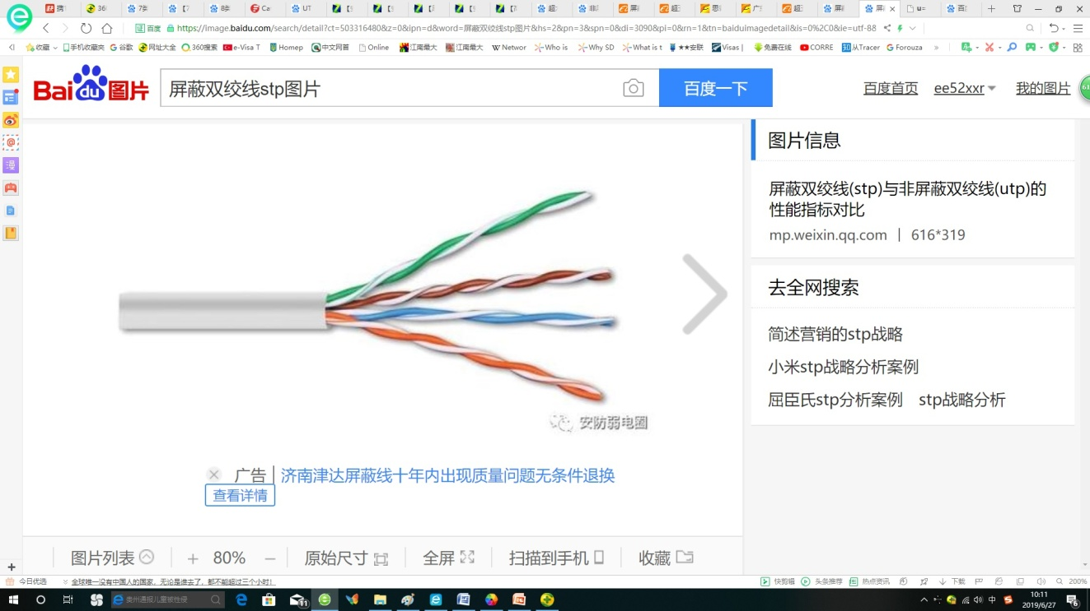
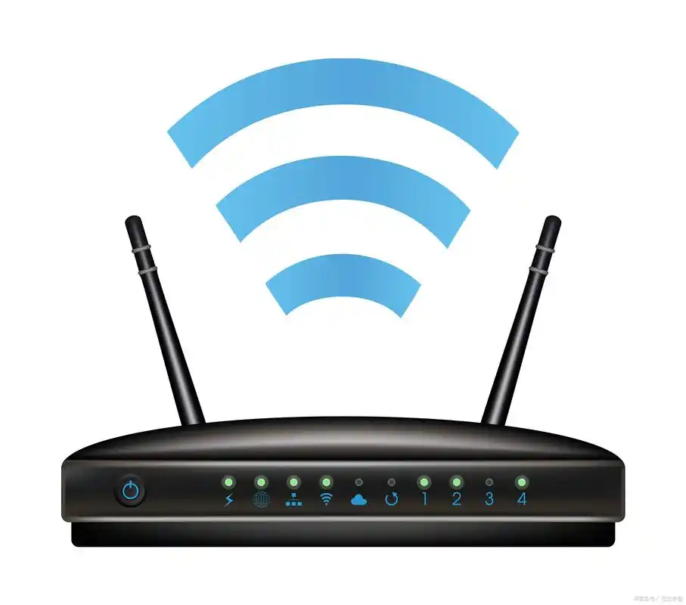
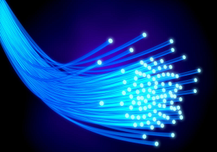
局域网传输媒体

Slide 45
共享信道带来的问题
最初的以太网采用的是共享信道方式
共享的广播信道
问题：若多个设备在共享的广播信道上同时发送数据，则会造成彼此干扰，导致发送失败。

Slide 46
媒体共享技术
共享信道要着重考虑的一个问题就是如何使众多用户能够合理而方便地共享通信媒体资源：
静态划分信道：
频分复用、时分复用、波分复用、码分复用 …
动态媒体接入控制（多点接入）：
随机接入：所有的用户可随机地发送信息。
受控接入：用户必须服从一定的控制。如轮询(polling)。

Slide 47
1. 以太网的两个主要标准
DIX Ethernet V2：世界上第一个局域网产品（以太网）的规约。
IEEE 802.3：第一个 IEEE 的以太网标准。
这两个标准标准只有很小的差别，因此很多人也常把 802.3局域网简称为“以太网”。

Slide 48
局域网数据链路层分为 2 个子层
LLC 子层看不见
下面的局域网
网络层
网络层
逻辑链路控制
LLC
LLC
数据
链路层
局域网
媒体接入控制
MAC
局 域 网
MAC
站点 1
物理层
物理层
站点 1
站点 2
逻辑链路控制 LLC (Logical Link Control) 子层：与传输媒体无关。
媒体接入控制 MAC (Medium Access Control) 子层：与传输媒体有关。

Slide 49
2. 适配器的作用
IP 地址
硬件地址
计算机
CPU 和
存储器
适配器
（网卡）
至局域网
并行
通信
串行通信
装有独立的处理器和存储器
生成发送的数据
处理收到的数据
把帧发送到局域网
从局域网接收帧
计算机通过适配器和局域网进行通信

Slide 50
2. 适配器的作用
IP 地址
硬件地址
计算机
CPU 和
存储器
适配器
（网卡）
至局域网
并行
通信
串行通信
有缓冲区，临时存放要发送的数据
生成发送的数据
处理收到的数据
把帧发送到局域网
从局域网接收帧
计算机通过适配器和局域网进行通信

Slide 51
2. 适配器的作用
IP 地址
硬件地址
计算机
CPU 和
存储器
适配器
（网卡）
至局域网
并行
通信
串行通信
生成发送的数据
处理收到的数据
把帧发送到局域网
从局域网接收帧
安装管理适配器的设备驱动程序
计算机通过适配器和局域网进行通信

Slide 52
2. 适配器的作用
IP 地址
硬件地址
计算机
CPU 和
存储器
适配器
（网卡）
至局域网
并行
通信
串行通信
实现以太网协议，包括数据链路层及物理层功能
生成发送的数据
处理收到的数据
把帧发送到局域网
从局域网接收帧
计算机通过适配器和局域网进行通信

Slide 53
2. 适配器的作用
IP 地址
硬件地址
计算机
CPU 和
存储器
适配器
（网卡）
至局域网
并行
通信
串行通信
收到有差错的帧自行丢弃，收到正确的帧才通知计算机
生成发送的数据
处理收到的数据
把帧发送到局域网
从局域网接收帧
计算机通过适配器和局域网进行通信

Slide 54
2. 适配器的作用
IP 地址
硬件地址
计算机
CPU 和
存储器
适配器
（网卡）
至局域网
并行
通信
串行通信
将上层交给的数据组装成帧后发送到局域网
生成发送的数据
处理收到的数据
把帧发送到局域网
从局域网接收帧
计算机通过适配器和局域网进行通信

Slide 55
2. 适配器的作用
IP 地址
硬件地址
计算机
CPU 和
存储器
适配器
（网卡）
至局域网
并行
通信
串行通信
生成发送的数据
处理收到的数据
把帧发送到局域网
从局域网接收帧
计算机通过适配器和局域网进行通信

Slide 56
3.3.2 CSMA/CD 协议
最早的以太网：计算机都连接到一根总线上，基带传输，曼彻斯特编码。
总线特点：广播通信，简单，可靠。
匹配电阻（用来吸收总线上传播的信号）
匹配电阻
A
B
C
D
E
收到
B 发送数据
收到
收到
收到

Slide 57
3.3.2 CSMA/CD 协议
为了实现一对一通信，将接收站的硬件地址写入帧首部中的目的地址字段中。仅当数据帧中的目的地址与适配器硬件地址一致时，才能接收这个数据帧。
匹配电阻（用来吸收总线上传播的信号）
匹配电阻
只有 D 接受
B 发送的数据
A
B
C
D
E
不接受
B 向 D
发送数据
不接受
接受
不接受

Slide 58
3.3.2 CSMA/CD 协议
总线缺点：多个站点同时发送时，会产生发送碰撞或冲突，导致发送失败。
匹配电阻（用来吸收总线上传播的信号）
匹配电阻
A
B
C
D
E
B 向 D
发送数据
E 向 A
发送数据

Slide 59
CSMA/CD 协议的要点
CSMA/CD (Carrier Sense Multiple Access with Collision Detection) ：载波监听多点接入 / 碰撞检测。
多点接入：说明这是总线型网络。许多计算机以多点接入的方式连接在一根总线上。
载波监听：即“检测信道上有无信号”。站点在发送数据前检测信道时，若发现已有其他站在发送，则必须推迟发送数据。
碰撞检测：适配器边发送数据，边检测信道上的信号电压的变化情况。电压摆动值超过一定的门限值时，就认为总线上至少有两个站同时在发送数据，表明产生了碰撞（或冲突），要立即停止发送。

Slide 60
为什么要进行碰撞检测？ 因为信号传播时延对载波监听产生了影响
1 km
B 在 A 信号到达前发送数据
A
碰撞
B
t = 0
可见：每一个站在自己发送数据之后的一小段时间内，存在着遭遇碰撞的可能性。
t = τ − δ
t
t = τ
t = 2τ − δ
B 检测到发生碰撞
单程端到端
传播时延记为 τ
A 检测到发生碰撞
任意站最多需要单程传播时延的 2 倍的时间，就能检测是否产生了冲突。

Slide 61
争用期
以太网的端到端往返时延 2τ 称为争用期，或碰撞窗口。
经过争用期这段时间还没有检测到碰撞，才能肯定这次发送不会发生碰撞。只有在争用期不发生碰撞，发送才能成功。

Slide 62
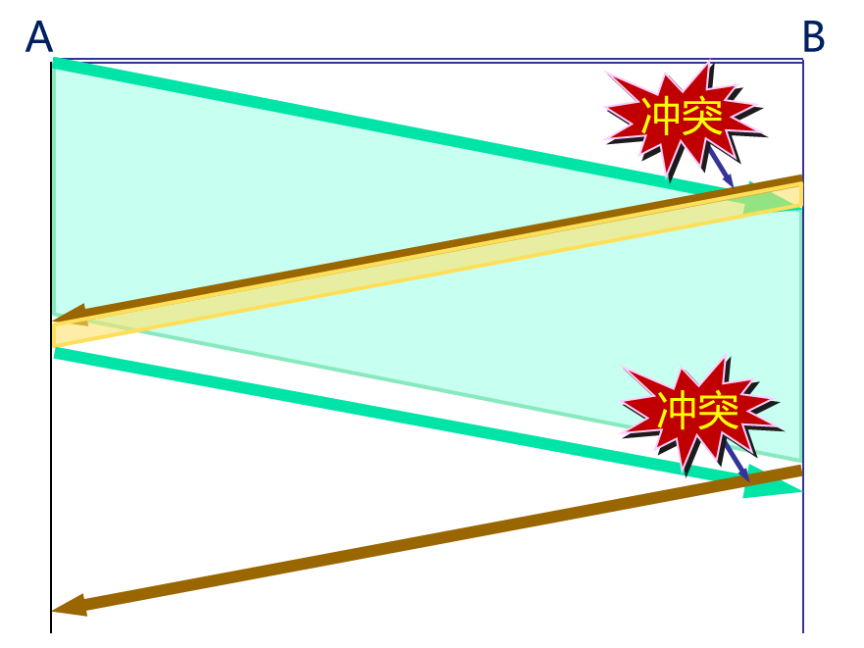
检测到碰撞后
适配器立即停止发送。
等待一段随机时间后再次发送。
立即重传会再次发生碰撞

Slide 63
碰撞后重传的时机
采用截断二进制指数退避 (truncated binary exponential backoff) 确定。
发生碰撞的站停止发送数据后，要退避一个随机时间后再发送数据。
最小退避时间 = 2τ （争用期）
从整数集合 [0, 1, … , (2^{k} - 1)] 中随机地取出一个数，记为 r。
重传所需的时延 = r ⅹ 争用期。
参数 k = Min[重传次数, 10]
当重传达 16 次仍不能成功时即丢弃该帧，并向高层报告。

Slide 64
举例
第 1 次冲突重传时：
k = 1，r 为 {0，1} 集合中的任何一个数。
第 2 次冲突重传时：
k = 2，r 为 {0，1，2，3} 集合中的任何一个数。
第 3 次冲突重传时：
k = 3，r 为 {0，1，2，3，4，5，6，7} 集合中的任何一个数。
若连续多次发生冲突，表明可能有较多的站参与争用信道。
上述退避算法可使重传需要推迟的平均时间随重传次数而增大（称为动态退避），因而减小发生碰撞的概率，有利于整个系统的稳定。

Slide 65
争用期和最短帧长
10 Mbit/s 以太网的争用期的长度 = 51.2 μs。
在争用期内可发送 512 bit，即 64 字节。
以太网在发送数据时，若前 64 字节没有发生冲突，则后续的数据就不会发生冲突。
为保证在发送数据时能检测到所有可能的冲突，以太网规定了最短有效帧长为 64 字节。凡长度小于 64 字节的帧都是由于冲突而异常中止的无效帧，应当立即将其丢弃。

Slide 66
争用期与最大端到端长度
10 Mbit/s 以太网的争用期的长度 = 51.2 μs。
在争用期内可发送 512 bit，即 64 字节。
以太网最大端到端单程时延必须小于争用期的一半 (即 25.6 μs)，相当于以太网的最大端到端长度约为 5 km。

Slide 67
强化碰撞：人为干扰信号
A 发送数据
B 发送数据
A
开始冲突
B
τ
T_{B}
A 检测
到冲突
信
道
占
用
时
间
数据帧
T_{J}
32 或 48 比特干扰信号
t
τ
发送站检测到冲突后，立即停止发送数据帧，接着就发送 32 或 48 比特的人为干扰信号 (jamming signal) 。
以太网还规定了帧间最小间隔为 9.6 μs。

Slide 68
CSMA/CD 协议的要点
准备发送（组帧）
等待随机时间
（截断二进制指数算法）
载波监听，检测信道
信道空闲96 bit 时间？
否
是
发送人为干扰信号
边发送边进行碰撞检测
检测到碰撞？
是，发送失败
停止发送数据
否
发送，直到完毕

Slide 69
3.3.3 以太网的信道利用率
多个站在以太网上同时工作就可能会发生碰撞。
当发生碰撞时，信道资源实际上是被浪费了。因此，当扣除碰撞所造成的信道损失后，以太网总的信道利用率并不能达到 100%。
10 Mbit/s以太网同时有10个站在工作，每个站的平均速率是 1 Mbit/s 吗？

Slide 70
以太网信道被占用的情况
发生碰撞
占用期
争用期
争用期
…
争用期
发 送 成 功
t
2τ
2τ
2τ
T₀
τ
发送一帧所需的平均时间
假设：单程端到端传播时延 = τ ，则争用期长度 = 2τ 。检测到碰撞后不发送干扰信号。
注意：成功发送一个帧需要占用信道的时间是 T₀ + τ ，比帧的发送时间要多一个单程端到端时延 τ 。

Slide 71
参数 a 与利用率
要提高以太网的信道利用率，就必须减小 τ 与 T₀ 之比。
在以太网中定义了参数 a = 以太网单程端到端时延 τ 与帧的发送时间 T₀ 之比：
a → 0，表示一发生碰撞就立即可以检测出来， 并立即停止发送，因而信道利用率很高。
a 越大，表明争用期所占的比例增大，每发生一次碰撞就浪费许多信道资源，使得信道利用率明显降低。

Slide 72
参数 a 与利用率
要提高以太网的信道利用率，就必须减小 τ 与 T₀ 之比。
在以太网中定义了参数 a = 以太网单程端到端时延 τ 与帧的发送时间 T₀ 之比：
以太网参数 a 的值应尽可能小些。这就是说，当数据率一定时，以太网的连线的长度受到限制（否则 τ 的数值会太大），同时以太网的帧长不能太短（否则 T₀ 的值会太小，使 a 值太大）。

Slide 73
信道利用率的最大值 S_{max}
占用期
不发生碰撞的理想情况
发 送 成 功
t
T₀
τ
发送一帧所需时间
只有当参数 a 远小于 1 才能得到尽可能高的极限信道利用率。
实际以太网的信道利用率远远低于这个极限信道利用率。

Slide 74
3.3.4 以太网的 MAC 地址
IEEE 802 标准为局域网规定了一种 48 位的全球地址（简称为地址）是指局域网上的每一台计算机中固化在适配器的 ROM 中的地址。
适配器标识符：硬件地址又称为物理地址，或 MAC 地址。
当适配器嵌入到某台计算机后，就当成这台计算机的MAC地址。
注意：如果连接在局域网上的主机或路由器安装有多个适配器，这样的主机或路由器就有多个“地址”。更准确些说，这种 48 位“地址”应当是某个接口的标识符。

Slide 75
48 位的 MAC 地址
3 字节（24 位）
3 字节（24 位）
组织唯一标识符
扩展唯一标识符
48 位的 MAC 地址 （EUI-48）
IEEE 注册管理机构 RA 负责向厂家分配前 24 位，称为组织唯一标识符 OUI (Organizationally Unique Identifier)。
厂家自行指派后 3 个字节 (即低 24 位)，称为扩展标识符 (extended identifier)。
必须保证生产出的适配器没有重复地址。
地址被固化在适配器的 ROM 中。

Slide 76
单站地址，组地址，广播地址
802.3标准规定 MAC 地址的高位字节（即第 1 字节）的最低位为 I/G (Individual / Group) 位。
单站地址：I/G 位 = 0。
组地址：I/G 位 = 1。组地址用来进行多播（又称为为组播）。
广播地址：所有 48 位都为 1（全 1）。只能作为目的地址使用。
组地址和广播地址只能作为目的地址使用！

Slide 77
全球管理与本地管理
MAC 地址的高位字节的最低第 2 位规定为 U/L (Universal/Local) 位（以前曾记为G/L位）。
全球管理：U/L 位 = 0。厂商向 IEEE 购买的 OUI 都属于全球管理。
本地管理：U/L 位 = 1。 这时用户可任意分配网络上的地址。

Slide 78
适配器具有过滤功能
每收到一个 MAC 帧，先用硬件检查帧中的目的 MAC 地址。
如果是发往本站的帧则收下，然后再进行其他的处理。
否则就将此帧丢弃，不再进行其他的处理。
“发往本站的帧”包括以下 3 种帧：
以混杂方式 (promiscuous mode) 工作的以太网适配器只要“听到”有帧在以太网上传输就都接收下来。
单播 (unicast) 帧（一对一）
广播 (broadcast) 帧（一对全体）
多播 (multicast) 帧（一对多）

Slide 79
3.3.5 以太网的 MAC 帧格式
常用的以太网 MAC 帧格式有 2 种标准：
DIX Ethernet V2 标准
IEEE 的 802.3 标准
最常用的 MAC 帧是以太网 V2 的格式。
IP 数据报
IP 数据报
字节
6
6
2
46 ~ 1500
4
目的地址
源地址
类型
数 据
FCS
以太网 V2 MAC 帧

Slide 80
以太网 V2 的 MAC 帧格式
目的地址字段 6 字节
IP 数据报
IP 层
字节
6
6
2
46 ~ 1500
4
目的地址
源地址
类型
数 据
FCS
MAC 层
以太网 MAC 帧
物理层

Slide 81
以太网 V2 的 MAC 帧格式
源地址字段 6 字节
IP 数据报
IP 层
字节
6
6
2
46 ~ 1500
4
目的地址
源地址
类型
数 据
FCS
MAC 层
以太网 MAC 帧
物理层

Slide 82
以太网 V2 的 MAC 帧格式
常用类型字段值：0x0800表示上层协议是IPv4；0x86DD表示IPv6；0x0806表示ARP
类型字段 2 字节，标志上一层使用的是什么协议
IP 数据报
IP 层
字节
6
6
2
46 ~ 1500
4
目的地址
源地址
类型
数 据
FCS
MAC 层
以太网 MAC 帧
物理层

Slide 83
以太网 V2 的 MAC 帧格式
以太网 V2 的 MAC 帧格式
最小帧长 64 字节 - 18 字节的首部和尾部 = 数据字段的最小长度（46字节）
数据字段 46 ~ 1500 字节
IP 数据报
IP 层
字节
6
6
2
46 ~ 1500
4
目的地址
源地址
类型
数 据
FCS
MAC 层
以太网 MAC 帧
物理层

Slide 84
以太网 V2 的 MAC 帧格式
以太网 V2 的 MAC 帧格式
当数据字段的长度小于 46 字节时，应在数据字段的后面加入整数字节的填充字段，以保证以太网的 MAC 帧长不小于 64 字节。
数据字段 46 ~ 1500 字节
IP 数据报
IP 层
字节
6
6
2
46 ~ 1500
4
目的地址
源地址
类型
数 据
FCS
MAC 层
以太网 MAC 帧
物理层

Slide 85
以太网 V2 的 MAC 帧格式
以太网 V2 的 MAC 帧格式
使用CRC校验，校验的范围就是整个的MAC帧，从目的地址开始到FCS为止的这5个字段。
FCS 字段 4 字节
IP 数据报
IP 层
字节
6
6
2
46 ~ 1500
4
目的地址
源地址
类型
数 据
FCS
MAC 层
以太网 MAC 帧
物理层

Slide 86
以太网 V2 的 MAC 帧格式
以太网 V2 的 MAC 帧格式
由硬件在帧的前面插入 8 字节。第一个字段共 7 个字节，是前同步码，用来迅速实现 MAC 帧的比特同步。第二个字段 1 个字节是帧开始定界符，表示后面的信息就是 MAC 帧。
IP 数据报
IP 层
字节
6
6
2
46 ~ 1500
4
目的地址
源地址
类型
数 据
FCS
MAC 层
插入
8 字节
以太网 MAC 帧
物理层
7 字节
1 字节
MAC帧的FCS字段的校验范围不包括前同步码和帧开始定界符。
…
10101010101010 101010101010 10101011
前同步码
帧开始定界符

Slide 87
以太网 V2 的 MAC 帧格式
以太网 V2 的 MAC 帧格式
通过帧间间隔判断帧的结束，不需要使用专门的帧结束定界符，也不需要使用字节插入来保证透明传输。
IP 数据报
IP 层
字节
6
6
2
46 ~ 1500
4
目的地址
源地址
类型
数 据
FCS
MAC 层
插入
8 字节
以太网 MAC 帧
物理层
7 字节
1 字节
…
10101010101010 101010101010 10101011
前同步码
帧开始定界符

Slide 88
无效的 MAC 帧
帧的长度不是整数个字节；
用收到的帧检验序列 FCS 查出有差错；
数据字段的长度不在 46 ~ 1500 字节之间，有效的 MAC 帧长度为 64 ~ 1518 字节之间。
对于检查出的无效 MAC 帧就简单地丢弃。
以太网不负责重传丢弃的帧。

Slide 89
IEEE 802.3 MAC 与以太网 V2 MAC 帧格式的区别
6
6
2
46 ~ 1500
4
V2 MAC 帧
目的地址
源地址
类型
数 据
FCS
IEEE 802.3 MAC帧
目的地址
源地址
长度/类型
数 据
FCS
当“长度/类型”字段值大于 0x0600 时，表示“类型”；小于 0x0600 时，表示“长度”。
当“长度/类型”字段值小于 0x0600 时，数据字段必须装入逻辑链路控制 LLC 子层的 LLC 帧。
在 802.3 标准的文档中，MAC 帧格式包括了 8 字节的前同步码和帧开始定界符。
现在市场上流行的都是以太网 V2 的 MAC 帧，但大家也常常把它称为 IEEE 802.3 标准的 MAC 帧。

Slide 90
3.4.1 从集线器到以太网交换机
3.4.2 以太网交换机的自学习功能
3.4.3 虚拟局网
3.4
以太网演变成星形网

Slide 91
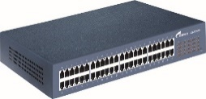
3.4.1 从集线器到以太网交换机
传统以太网传输媒体：粗同轴电缆 ➔ 细同轴电缆 ➔ 双绞线。
从总线网演变成星形网，在星形的中心则增加了一种可靠性非常高的设备，叫做集线器 (hub)。
站点
双绞线的星形以太网 10BASE-T 的标准 802.3i
集线器
RJ-45 插头
2 对双绞线

Slide 92
集线器
集线器在物理层广播信号，形式上是星形网，但逻辑上仍然是个总线网。
所有站点只能工作在半双工方式，必须执行CSMA/CD协议。
C
D
站点
双绞线的星形以太网 10BASE-T 的标准 802.3i
集线器
B
E
A

Slide 93
以太网交换机
以太网交换机（又称为交换式集线器，简称交换机）。每个端口(port) 一般都工作在全双工方式。使多对主机能同时通信。
使用交换机相互通信的主机都独占传输媒体，无碰撞地传输数据。
C
D
站点
交换机
B
交叉开关结构
E
A
两对双绞线全双工工作

Slide 94
以太网交换机
以太网交换机工作在数据链路层以帧为单位在端口之间进行转发，一般都采用存储转发方式工作。
使用交换机的以太网已不再使用CSMA/CD协议，但帧格式不变。
C
D
站点
交换机
B
交叉开关结构
E
A
两对双绞线全双工工作

Slide 95
以太网交换机的两种交换方式
存储转发方式
把整个MAC帧先缓存，再进行处理。
存储转发方式
直通 (cut-through) 方式
接收MAC帧的同时立即按MAC帧的目的 MAC 地址决定该帧的转发端口。
缺点：不检查差错就直接将帧转发出去，有可能转发无效帧。
输出端口有帧排队时，依然要进行存储转发。
直通方式

Slide 96

以太网交换机的优点
每个用户独享带宽，增加了总容量
集线器
交换机
N 个用户共享集线器提供的带宽 B。
平均每个用户仅占有 B/N 的带宽。
交换机为每个端口提供带宽 B。
N 个用户，每个用户独占带宽 B。
交换机总容量达 B × N 。

Slide 97
3.4.2 以太网交换机的自学习功能
即插即用。其内部的帧交换表（又称为地址表）是通过自学习算法自动地逐渐建立起来的。
交换表是一个内容可寻址存储器CAM (Content addressable Memory)。
使用专用的交换结构芯片，用硬件转发，其转发速率要比使用软件转发的网桥快很多。
以太网交换机
A
1
交换表
C
2
MAC 地址 端口 写入时间
B
3
D
4

Slide 98
3.4.2 以太网交换机的自学习功能
交换表记录了MAC地址与交换机端口间的映射关系
交换机通过提取帧的源MAC地址和入端口来构建该表
并在转发过程中通过比对帧的目的MAC地址与交换表的表项来确定帧的转发端口。
以太网交换机
A
1
交换表
C
2
MAC 地址 端口 写入时间
B
3
D
4

Slide 99
以太网交换机的自学习举例
以太网帧
以太网交换机
目的地址 | 源地址 | 类型 | 数据 | FCS
A
1
B
A
交换表
C
2
MAC地址 端口 写入时间
A 先向 B 发送一帧。该帧从端口 1 进入到交换机。
A 1
交换机收到帧后，交换机把这个帧的源地址 A 和端口 1 写入交换表中。
B
3
交换机基于目的MAC地址B查找交换表。没有查到应从哪个端口转发这个帧给 B。
D
4
交换机向除端口 1 以外的所有的端口广播这个帧。

Slide 100
以太网交换机的自学习举例
以太网帧
以太网交换机
目的地址 | 源地址 | 类型 | 数据 | FCS
A
1
B
A
交换表
丢弃
C
MAC地址 端口 写入时间
由于与该帧的目的地址不相符，C 和 D 将丢弃该帧。
2
A 1
B
3
丢弃
D
4

Slide 101
以太网交换机的自学习举例
以太网帧
以太网交换机
目的地址 | 源地址 | 类型 | 数据 | FCS
A
1
A
B
交换表
C
2
MAC地址 端口 写入时间
B 向 A 发送一帧。该帧从端口 3 进入到交换机。
A 1
交换机收到帧后，把这个帧的源地址 B 和端口 3 写入交换表中。
B
B 3
3
交换机查找交换表。发现交换表中的 MAC 地址有 A，表明要发送给 A 的帧应从端口 1 转发出去。于是就把这个帧传送到端口 1 转发出去。
D
4

Slide 102
以太网交换机的自学习举例
以太网交换机
A
1
考虑到可能有时要在交换机的端口更换主机，或者主机要更换其网络适配器，这就需要更改交换表中的项目。为此，在交换表中每个项目都设有一定的写入时间。过期的项目就自动被删除。
交换表
C
2
MAC地址 端口 写入时间
A 1
B
B 3
3
D
4
这种自学习方法使得以太网交换机能够即插即用，不必人工进行配置。

Slide 103
交换机自学习和转发帧的流程
开始
从接收的帧中取出
源MAC地址
从接收的帧中取出
目的MAC地址
交换表中有该地址吗？
无
向所有其他端口转发（进入的端口除外）
将该地址加入交换表
（地址、端口和写入时间）
无
交换表中有该地址吗？
有
有
其端口与帧进入的端口相同吗？
不同
向该端口转发帧
更新交换表中的该地址项
（端口和写入时间）
相同
丢弃
结束

Slide 104
2 台以太网交换机互连
以太网交换机 S1
以太网交换机 S2
A
1
5
5
1
E
交换表
交换表
C
2
MAC地址 端口 写入时间
MAC地址 端口 写入时间
2
F
B
3
3
G
D
4
6
6
4
H
假设：A 向 B 发送了一帧，C 向 E 发送了一帧，E 向 A 发送了一帧。
请分析：此时，S1 和 S2 的交换表内容分别是什么？

Slide 105
2 台以太网交换机互连
以太网交换机 S1
以太网交换机 S2
A
1
5
5
1
E
交换表
交换表
C
2
MAC地址 端口 写入时间
MAC地址 端口 写入时间
2
F
A 1
A 5
C 2
C 5
B
3
3
G
E 5
E 1
D
4
6
6
4
H
假设：A 向 B 发送了一帧，C 向 E 发送了一帧，E 向 A 发送了一帧。
请分析：此时，S1 和 S2 的交换表内容分别是什么？

Slide 106
冗余链路导致的环路问题
以太网交换机 S1
以太网交换机 S2
A
1
A->B
5
5
1
E
C
2
2
F
B
3
3
G
D
4
6
6
4
H
假定开始时，交换机 S1 和 S2 的交换表都是空的。
假定：主机 A 向主机 E 发送一帧。

Slide 107
冗余链路导致的环路问题
以太网交换机 S1
以太网交换机 S2
A
1
A->B
5
5
1
E
C
2
2
F
B
3
3
G
D
4
6
6
4
H
假定开始时，交换机 S1 和 S2 的交换表都是空的。
假定：主机 A 向主机 E 发送一帧。

Slide 108
消除环路：使用生成树协议（SPT）
生成树协议 STP (Spanning Tree Protocol) 要点：
不改变网络的实际拓扑，但在逻辑上则切断某些链路，使得从一台主机到所有其他主机的路径是无环路的树状结构，从而消除了兜圈子现象。

Slide 109
从总线以太网到星形以太网
早期
现在
采用无源的总线结构。
以太网交换机为中心的星形结构
使用 CSMA/CD 协议，以半双工方式工作。
不共享传输媒体，没有碰撞问题，不使用 CSMA/CD 协议，以全双工方式工作。但仍然采用以太网的帧结构。
交换机

Slide 110

3.4.3 虚拟局域网
大规模以太网存在的主要问题
广播风暴
安全问题
管理困难
虚拟局域网VLAN (Virtual LAN) 技术可以有效解决这些问题。

Slide 111
虚拟局域网 VLAN (Virtual LAN)
IEEE 802.1Q 对虚拟局域网 VLAN 的定义：
虚拟局域网 VLAN 是由一些局域网网段构成的与物理位置无关的逻辑组，而这些网段具有某些共同的需求。每一个 VLAN 的帧都有一个明确的标识符，指明发送这个帧的计算机是属于哪一个 VLAN。
利用以太网交换机可以很方便地实现虚拟局域网 VLAN。
虚拟局域网其实只是局域网给用户提供的一种服务，并不是一种新型局域网。

Slide 112

以太网
交换机
C₃
A₄
B₃
VLAN₁
VLAN₂
VLAN₃
以太网
交换机
C₂
B₂
A₃
以太网
交换机
C₁
A₂
B₁
A₁
以太网
交换机
10 台计算机划分为三个虚拟局域网：
VLAN₁, VLAN₂ 和 VLAN₃

Slide 113
以太网
交换机
C₃
A₄
B₃
VLAN₁
VLAN₂
VLAN₃
以太网
交换机
C₂
B₂
A₃
以太网
交换机
C₁
A₂
B₁
A₁
以太网
交换机
每个虚拟局域网是一个广播域。
VLAN₁, VLAN₂ 和 VLAN₃ 是三个不同的广播域。

Slide 114
以太网
交换机
C₃
A₄
B₃
VLAN₁
VLAN₂
VLAN₃
以太网
交换机
C₂
B₂
A₃
以太网
交换机
C₁
A₂
B₁
A₁
以太网
交换机
当 B₁ 向 VLAN₂ 工作组内成员发送数据时，
工作站 B₂ 和 B₃ 将会收到其广播的信息。

Slide 115
以太网
交换机
C₃
A₄
B₃
VLAN₁
VLAN₂
VLAN₃
以太网
交换机
C₂
B₂
A₃
以太网
交换机
C₁
A₂
B₁
A₁
以太网
交换机
B₁ 发送数据时，VLAN₁ 和 VLAN₃ 中的工作站 A₁，A₂ 和 C₁ 等都不会收到 B₁ 发出的广播信息。

Slide 116
以太网
交换机
C₃
A₄
B₃
VLAN₁
VLAN₂
VLAN₃
以太网
交换机
C₂
B₂
A₃
以太网
交换机
C₁
A₂
B₁
A₁
以太网
交换机
虚拟局域网限制了接收广播信息的工作站数，使得网络不会因传播过多的广播信息 (即“广播风暴”) 而引起性能恶化。

Slide 117
划分虚拟局域网的方法
（最常用的方法）
基于交换机端口
基于计算机网卡的 MAC 地址
基于 IP 子网地址
基于协议类型
基于高层应用或服务

Slide 118
虚拟局域网使用的以太网帧格式
802.1Q 帧
字节
6
6
4
2
42 ~ 1500
4
以太网
MAC帧
目地地址
源地址
VLAN
标签
长度/类型
数 据
FCS
2 字节
2 字节
插入VLAN标签后，802.1Q 帧最后的帧校验序列FCS必须重新计算。
标签协议标识符TPID
TCI (标签控制信息)
0X8100
(1 0 0 0 0 0 0 1 0 0 0 0 0 0 0 0)
PCP
VLAN ID
优先级 3 位
VLAN 标识符 12 位
(最多允许 4096 个 VLAN)
可丢弃指示DEI 1 位
标准以太网帧插入 4 字节的 VLAN 标记后变成了 802.1Q 帧（或带标记的以太网帧）

Slide 119
虚拟局域网使用的以太网帧格式
标准的以太网帧
字节
6
6
2
42 ~ 1500
4
以太网
MAC 帧
目地地址
源地址
长度/类型
数 据
FCS
计算机
交换机 #1
汇聚链路
(trunk link)
交换机 #2
计算机
接入链路
(access link)
接入链路
(access link)
带标记的以太网
MAC 帧
目地地址
源地址
802.1Q
标记
长度/类型
数 据
FCS
字节
6
6
4
2
42 ~ 1500
4
802.1Q 帧

Slide 120
3.5.1 100BASE-T 以太网
3.5.2 吉比特以太网
3.5.3 10吉比特以太网(10GbE)和更快的以太网
3.5.4 使用以太网进行宽带接入
3.5
高速以太网

Slide 121
3.5.1 100BASE-T 以太网
在双绞线上传送 100 Mbit/s 基带信号的星形拓扑以太网。
仍使用 IEEE 802.3 的 CSMA/CD 协议。
曾称为快速以太网 (Fast Ethernet)。
可以很方便地由10BASE-T以太网直接升级到100 Mbit/s，而不必改变网络的拓扑结构。
100BASE-T的适配器能够自动识别10 Mbit/s和100 Mbit/s。
1995 定为正式标准：IEEE 802.3u。

Slide 122
100BASE-T 以太网的特点
使用以太网交换机可在全双工方式下工作而无冲突发生。
在全双工方式下工作时，不使用 CSMA/CD 协议。
使用 IEEE 802.3 协议规定的 MAC 帧格式。
保持最短帧长不变，但将一个网段的最大电缆长度减小到 100 米。
100 Mbit/s以太网的争用期是5.12 μs，帧间最小间隔现在是0.96 μs，都是10 Mbit/s以太网的1/10。

Slide 123
100 Mbit/s 以太网的 3 种不同的物理层标准
名称 | 媒体 | 网段最大长度 | 特点
100BASE-TX | 铜缆 | 100 m | 两对 UTP 5 类线或屏蔽双绞线STP。
100BASE-T4 | 铜缆 | 100 m | 4 对 UTP 3 类线或 5 类线。
100BASE-FX | 光缆 |  | 2 根光纤，发送和接收各用一根。
2000 m

Slide 124
3.5.2 吉比特以太网
802.3z，已成为市场主流产品，特点：
允许在 1 Gbit/s 下以全双工和半双工 2 种方式工作。
使用 IEEE 802.3 协议规定的 MAC 帧格式。
在半双工方式下使用 CSMA/CD 协议，而在全双工方式不使用 CSMA/CD 协议。
与 10BASE-T 和 100BASE-T 技术向后兼容。

Slide 125
吉比特以太网的物理层
使用 2 种成熟的技术：一种来自现有的以太网，另一种则是美国国家标准协会 ANSI 制定的光纤通道 FC (Fiber Channel)。
吉比特以太网物理层标准
名称 | 媒体 | 网段最大长度 | 特点
1000BASE-SX | 光缆 | 550 m | 多模光纤（50 和 62.5 μm）
1000BASE-LX | 光缆 | 5000 m | 单模光纤（10 μm）多模光纤（50 和 62.5 μm）
1000BASE-CX | 铜缆 | 25 m | 使用 2 对屏蔽双绞线电缆 STP
1000BASE-T | 铜缆 | 100 m | 使用 4 对 UTP 5 类线

Slide 126
半双工方式工作的吉比特以太网
半双工时采用 CSMA/CD，必须进行碰撞检测。
为保持 64 字节最小帧长度，以及 100 米的网段的最大长度，增加了 2 个功能：
载波延伸 (carrier extension)，短帧填充至 512 字节
分组突发 (packet bursting)，连续发送短帧形成长伪帧
注意：全双工方式工作的吉比特以太网不使用载波延伸和分组突发。

Slide 127
半双工方式工作的吉比特以太网
半双工时采用 CSMA/CD，必须进行碰撞检测。
为保持 64 字节最小帧长度，以及 100 米的网段的最大长度，增加了 2 个功能：
载波延伸 (carrier extension)
分组突发 (packet bursting)
注意：全双工方式工作的吉比特以太网不使用载波延伸和分组突发。

Slide 128
载波延伸
将争用时间增大为 512 字节。凡发送的 MAC 帧长不足 512 字节时，就用一些特殊字符填充在帧的后面。
目地地址
源地址
数据长度
数 据
FCS
载波延伸
MAC 帧的最小值 = 64 字节
加上载波延伸使 MAC 帧长度 = 争用期长度 = 512 字节

Slide 129
分组突发
当很多短帧要发送时，第 1 个短帧采用载波延伸方法进行填充，随后的一些短帧则可一个接一个地发送，只需留有必要的帧间最小间隔即可。这样就形成可一串分组的突发，直到达到 1500 字节或稍多一些为止。
将突发计时器设定为 1500 字节
争用期 512 字节
分组突发
载波
监听
载波延伸
发送的
数据
帧#1 RRRRRRRR
帧#2 帧#3 帧#4 帧#5 帧#6

Slide 130
3.5.3 10 吉比特以太网 (10GbE) 和更快的以太网
10 吉比特以太网（10GbE）主要特点：
与 10、100 Mbit/s 和 1 Gbit/s 以太网的帧格式完全相同。
保留了 IEEE 802.3 标准规定的以太网最小和最大帧长。
仍能和较低速率的以太网很方便地通信。
只工作在全双工方式，没有争用问题，不使用 CSMA/CD 协议。
因为不再受必须进行碰撞检测的限制，传输距离大大提高了。

Slide 131
10GbE 以太网的物理层
10GbE 的物理层标准
名称 | 媒体 | 网段最大长度 | 特点
10GBASE-SR | 光缆 | 300 m | 多模光纤（0.85 μm）
10GBASE-LR | 光缆 | 10 km | 单模光纤（1.3 μm）
10GBASE-ER | 光缆 | 40 km | 单模光纤（1.5 μm）
10GBASE-CX4 | 铜缆 | 15 m | 使用 4 对双芯同轴电缆 (twinax)
10GBASE-T | 铜缆 | 100 m | 使用 4 对 6A 类 UTP 双绞线

Slide 132
40GbE/100GbE 以太网的物理层
40GbE/10GbE 的物理层标准
物理层 | 40GbE | 100GbE
在背板上传输至少超过 1 m | 40GBASE-KR4
在铜缆上传输至少超过 7 m | 40GBASE-CR4 | 100GBASE-CR10
在多模光纤上传输至少 100 m | 40GBASE-SR4 | 100GBASE-SR10，100GBASE-SR4
在单模光纤上传输至少 10 km | 40GBASE-LR4 | 100GBASE-LR4
在单模光纤上传输至少 40 km | 40GBASE-ER | 100GBASE-ER4

Slide 133
端到端的以太网传输
以太网的工作范围已经扩大到城域网和广域网，实现了端到端的以太网传输。
好处：
技术成熟；
互操作性很好；
在广域网中使用以太网时价格便宜；
采用统一的以太网帧格式，简化了操作和管理。

Slide 134
3.5.4 使用以太网进行宽带接入
IEEE 在 2001 年初成立了 802.3 EFM 工作组，专门研究高速以太网的宽带接入技术问题。
以太网宽带接入具有以下特点：
可以提供双向的宽带通信。
可以根据用户对带宽的需求灵活地进行带宽升级。
可以实现端到端的以太网传输，中间不需要再进行帧格式的转换。
但不支持用户身份鉴别。

Slide 135
PPPoE
PPPoE (PPP over Ethernet) ：在以太网上运行 PPP。
将 PPP 帧封装到以太网中来传输。
现在的光纤宽带接入 FTTx 都要使用 PPPoE 的方式进行接入。
利用 ADSL 进行宽带上网时，从用户个人电脑到家中的 ADSL 调制解调器之间的连接也使用 RJ-45 和 5 类线，也使用 PPPoE。

